Slide 1
2016. 02. 16
난임 (難姙)
Notes:
난임을 주제로 잡게 된 이유 – 부야한의원 예전부터 아이 가지게 해준다고 유명했었다. 환자들도 소문을 듣고 많이 찾아온다. 직원분들도 저를 비롯하여 미혼이신분, 출산 경험이 없으신 분들이 훨씬 많아서 알고 있으면 상담 할때나 앞으로 도움이 될 것 같아서 주제로 정하게 되었다.

Slide 2
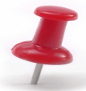
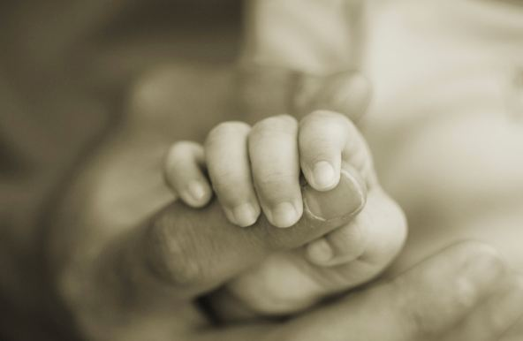
난임(難姙)의 정의
1년 동안 피임을 하지 않고 1주일에 평균 2~3회 이상의 정상적인 부부생활을 해왔지만 임신이 되지 않은 경우

Slide 3
난임의 역학(빈도)
우리나라 기혼 여성 3명 중 1명은 ‘난임’을 경험
2009년 : 20~44세 기혼여성 26.2%가 난임을 경험
2012년 : 20~44세 기혼여성 32.3%가 난임을 경험
[출처] 보건사회연구원의 ‘전국 결혼 및 출산 동향 조사’
결혼과 출산 연령이 늦어지면서 난임 치료를 받는 40대가 큰 폭으로 증가
난임으로 병원을 찾는 40 대
2011년 1만7천886명에서 2013년 2만652명으로 15.5%나 증가
난임으로 병원을 찾는 30대
2011년 13만6천569명에서 2013년 14만2천570명으로 4.4%
[출처] 건강보험심사평가원의 통계자료

Slide 4
난임의 역학(빈도)
불임과 관련된 원인별 유병율
남성요인 25~40%
여성요인 40~55%
부부 양측 요인 10%
설명되지 않는 불임 10%
출처 : 한방여성의학1

Slide 5
난임의 원인
남성에 의한 원인
정자 생산 감소 (정계정맥류, 고환부전, 내분비 이상, 잠복 고환, 스트레스, 흡연, 열 )
도관장치 폐쇄 (부고환 감염 후, 선천적인 수정관 결손, 정관결찰 후, 사정관 감염 후)
질로의 운반장애 (사정장애, 요도하열, 성기능 이상)
비정상 정액 (양의 이상, 정자 사멸증과 응집, 고점도)

Slide 6
난임의 원인
2) 여성에 의한 원인
배란인자(30~40%) : 배란 장애 (무배란, 희소배란)
난관 및 복막인자(30~40%) : 난관 및 난소 주위의 유착 (골반염증성질환)
자궁 경부 인자 (5%) : 자궁 경부의 해부학적 이상, 경관 점액 이상
자궁인자(5~10%) : 선천성 뮐러리안관 이상, 자궁근종, 자궁내 유착
면역학적인자
감염인자 : 만성 골반염
원인불명의 불임증

Slide 7
난임 검사 방법
1) 남성이 받아야 할 난임 검사
WHO 의 정상 기준치
정액 용적 | 2.0ml 이상
정자 수 | 정상 수태력 : 2천만/ml 이상
운동성 | 전방 진행 50% 이상 또는 급속 진행 25% 이상
정자형태 | 정상이 30%이상
정자 수가 적거나 모양이 이상하거나 운동성이 떨어지는 등 정자에 문제가 있는 경우가 남성 난임의 3분의 2 이상을 차지한다.
유럽 연구에 따르면 1940년대 정자 수는 정액 1mL당 1억 마리가 넘었는데, 1990년에는 660만 마리로 50년 새 60% 정도로 줄었다. 삼성서울병원 비뇨기과 이성원 교수는 "정자 수 감소는 난임과 불임에 직접적인 영향을 준다"고 말했다.

Slide 8
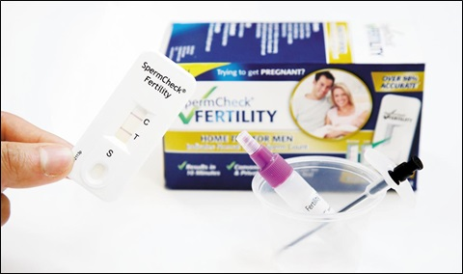
◇집에서 30분이면 정자 수 알 수 있어
집에서 간편하게 정자 수를 체크하는 의료 기기가 최근 국내에 선보였다. 미국 버지니아대 분자생물학 및 비뇨기과 소속의 존 허 교수가 개발한 '스펌(정자) 체크'다. 오직 성숙한 정자에만 존재하는 'SP10'이라는 단백질의 농도를 측정해 정자 수를 유추하는 방식이다. 여성용 임신 테스트기와 생김새가 비슷하고 사용법도 간단하다. 이 기기는 약국에서 살 수 있다.
전용 용기에 정액을 담은 후 20분 정도 그대로 두면 정액의 점성이 없어지는데, 여기에 특수 용액을 섞어 테스트기에 몇 방울 떨어뜨린 후 약 7분 정도 그대로 두면 임신 테스트기과 비슷하게 줄이 생긴다. 줄이 두 개면 세계보건기구(WHO)가 정한 임신 가능한 정자 수인 정액 1mL당 2000만 마리 이상이라는 뜻이고, 한 개면 2000만 마리가 되지 않는다는 뜻이다. 업체측에 따르면 정확도는 98%에 이른다. 다만 정자의 수를 예측할 수 있을 뿐 정자의 모양이나 활동성 등은 알 수 없다.
Notes:
스펌(정자) 체크를 이용하면 임신이 가능한 수준으로 정자 수가 있는지 자가진단해 볼 수 있다. /신지호 헬스조선 기자

Slide 9
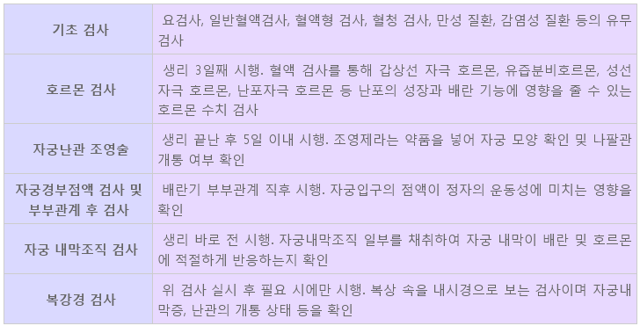
난임 검사 방법
2) 여성이 받아야 할 난임 검사

Slide 10
양방 난임 치료 방법
남성 난임 치료 방법
▷ 정계정맥류
정맥 혈관이 늘어나서 고환의 온도가 높아져 난임이 된 것이므로, 늘어난 정맥 혈관을 묶는 수술을 한다.
▷ 정관폐쇄
정자가 나오는 길(정관)이 막혀 있을 때는 막힌 부위의 정도에 따라 치료가 다르다. 정관수술 같이 한 곳만 막혀 있으면 수술로 막힌 부분을 떼낸 뒤 이어주는 수술을 한다. 막힌 곳이 여러 곳일 때는 인공수정이 필요하다.
▷ 잠복고환
정자의 힘이 약하거나 수가 적으므로, 인공수정이 방법이다.

Slide 11
양방 난임 치료 방법
남성 난임 치료 방법
▷ 사정장애
정액이 제대로 나오지 않기 때문에, 약물치료를 한다. 치료해도 효과가 없을 땐 인공수정을 한다.
▷남성호르몬 분비 장애
고환에서 남성호르몬을 분비하게 해주는 황체호르몬과 정자를 만드는 난포자극호르몬을 동시에 투약하면 된다.
▷ 무정자증
유전적 이상 등으로 정자가 아예 만들어지지 않기 때문에, 타인의 정자를 받아서 인공수정을 한다.

Slide 12
양방 난임 치료 방법
2) 여성 난임 치료 방법
▷ 배란장애
배란유도제를 복용하거나 주사를 맞는다. 3~6회를 시도해도 임신이 안되면 인공수정을 3~4회 한다. 그래도 임신이 안될 땐 시험관아기시술이 필요하다.
▷ 자궁근종
자궁근종을 떼어내면 충분히 임신할 수 있다.
▷ 유즙분비호르몬 이상
이 호르몬 수치가 올라가 있으면 난임이 잘 되므로, 이를 낮춰주는 약을 투여한다.

Slide 13
양방 난임 치료 방법
2) 여성 난임 치료 방법
▷ 점액 이상
자궁 입구(경관)의 점액 상태가 좋지 않거나 남편의 정자를 공격하는 성질이 있을 때는 인공수정이 필요하다.
▷ 나팔관 폐쇄
난자가 나오는 길이 막혀 있을 땐, 들러붙은 나팔관을 떼내는 수술을 한다. 임신이 안 되면 시험관아기시술이 필요하다.
▷ 자궁 내 유착
자궁 안쪽 막끼리 들러붙어서 임신이 안 되는 것으로, 내시경을 자궁으로 넣어서 유착을 제거하고, 재발 방지를 위해 자궁 내 장치를 넣는다.

Slide 14
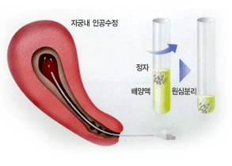
양방 난임 치료 방법
◆ 인공수정
여성의 배란기에 맞추어 남편의 정액을 받아 특수처리를 하여 좋은 정자만을 모은 후, 가느다란 관을 통하여 여성의 자궁 속으로 직접 주입하여 자연 수정이 일어나도록 하는 방법으로 인공임신의 가장 첫 단계에 해당
인공 수정은 진료실에서 간단하게 시행할 수 있고, 비용이 시험관아기 시술에 비해 매우 저렴함. 다만, 수정이 정상적인 환경에서와 마찬가지로 난관에서 이루어지므로, 최소한 한쪽 난관은 정상이어야 합니다.
인공수정은 경구용 배란유도제를 통해 2~4개의 난자를 얻을 수 있으다.

Slide 15
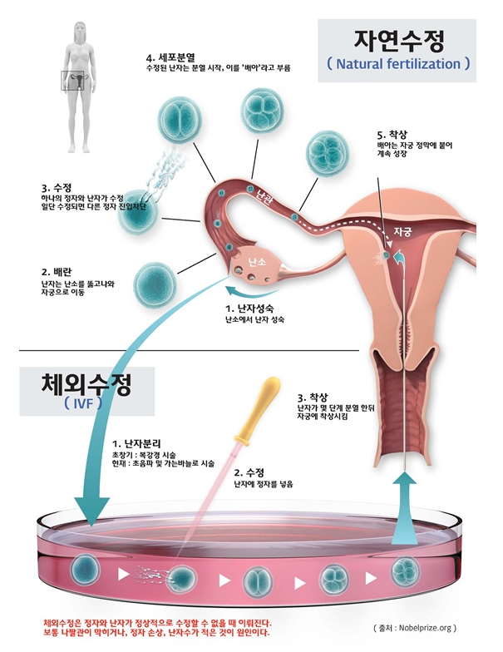
양방 난임 치료 방법
◆ 시험관 아기
체외수정은 정자와 난자가 정상적으로 수정할 수 없을 때 이뤄진다. 보통 나팔관이 막히거나, 정자손상, 난자자수가 적은 것이 원인이다.
시험관아기 시술은 배란유도주사로 7~10개의 난자를 얻는다. '

Slide 16
양방 난임 치료 방법
난임 시술은 건강보험이 적용되지 않는다. 정자를 채취해 자궁 속에 주입하는 인공수정은 한 번 시술에 30만~50만원의 비용이 든다. 정자와 난자를 채취해 배양시킨 뒤 수정란을 자궁에 넣는 시험관아기 시술은 1회 250만~350만원 선이다.
난임 시술을 한 번 받아서 임신에 성공하기는 쉽지 않고, 반복 시술 받아야 성공률이 높아진다. 인공수정은 1회 성공률이 10~15%, 시험관아기 시술은 30%인 반면, 3회 누적 성공률은 인공수정 30%, 시험관아기 시술은 최고 60%에 이른다. 4회 이후부터는 성공률이 조금씩 떨어진다.
• 인공수정 시술비 1회 50만원 3회까지 정부지원
• 체외수정(시험관아기) 시술비 1회 180만원 3회까지 정부지원
<지원대상자>
법적 혼인상태의 부부로 체외수정술, 인공수정을 요하는 난임진단서를 제출한자
1차 신청접수일 현재 부인의 연령이 만 44세 이하인자,
전국가구 월평균소득 150%이하인 부부

Slide 17
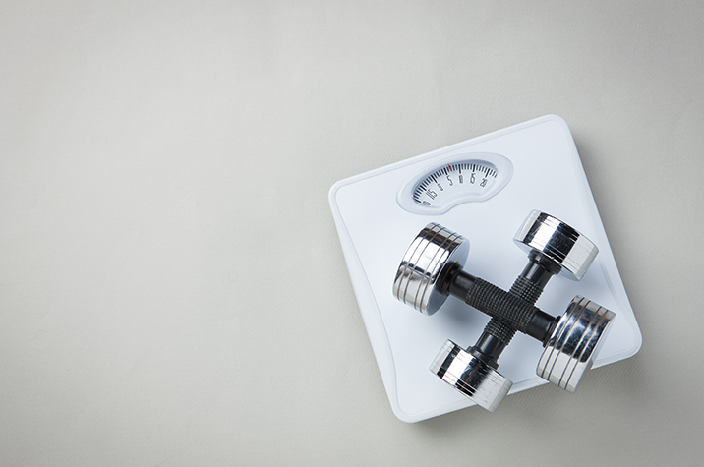
난임을 극복하는 생활 습관 기르기!!
체중관리
일반적으로 저체중이나 과체중일 경우, 호르몬 분비가 제대로 이루어 지지 않아 임신에 성공할 확률이 낮아진답니다. 때문에 자신의 키와 신체에 적당한 체중을 유지하는 것이 중요하답니다

Slide 18
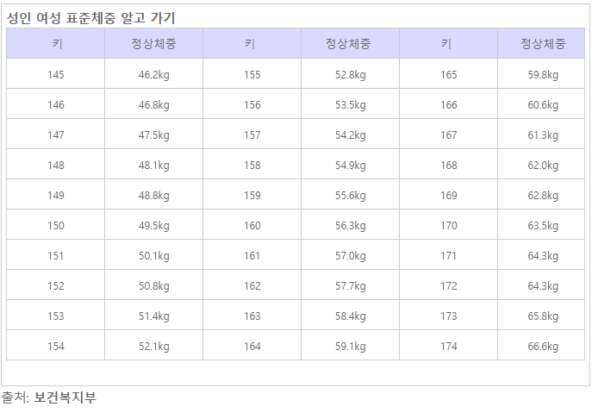
난임을 극복하는 생활 습관 기르기!!
1. 체중관리

Slide 19

난임을 극복하는 생활 습관 기르기!!
2. 스트레스 관리

Slide 20
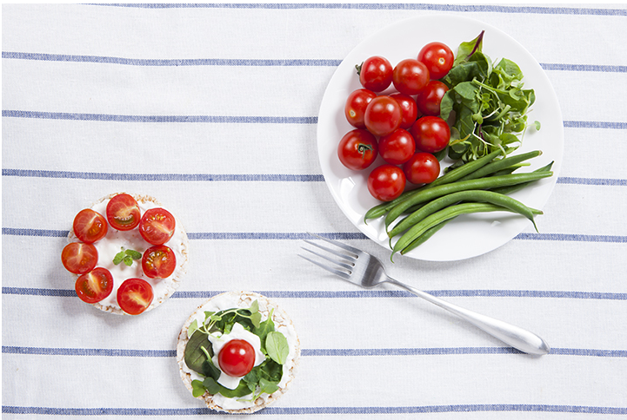
난임을 극복하는 생활 습관 기르기!!
3. 식이요법

Slide 21
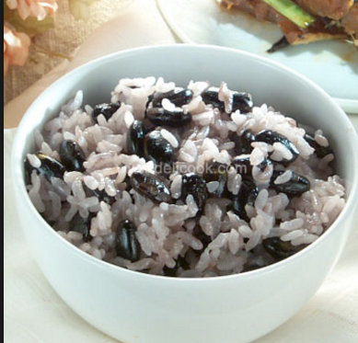
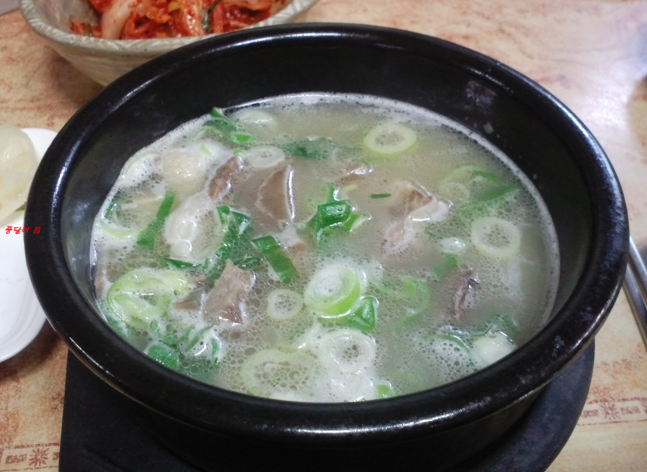
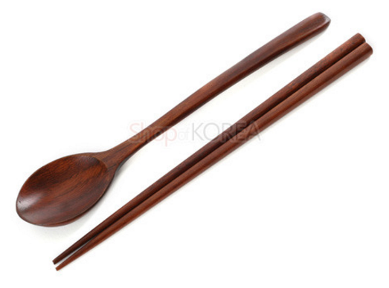
난임을 극복하는 생활 습관 기르기!!
3. 식이요법

Slide 22
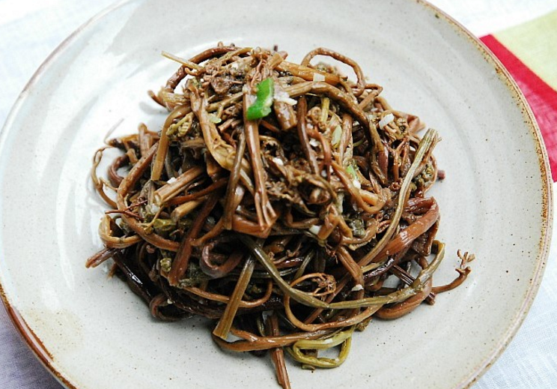
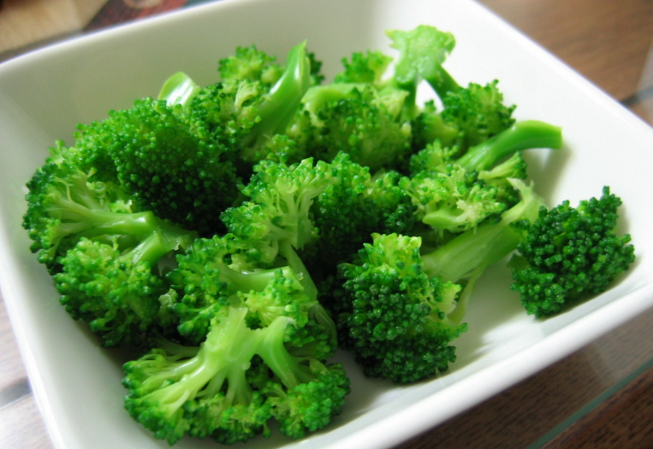
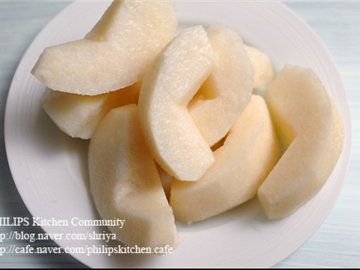
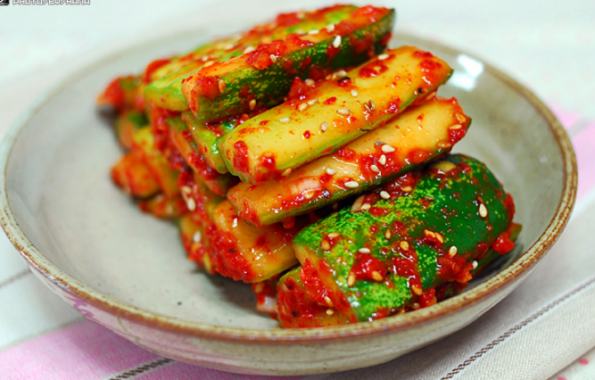
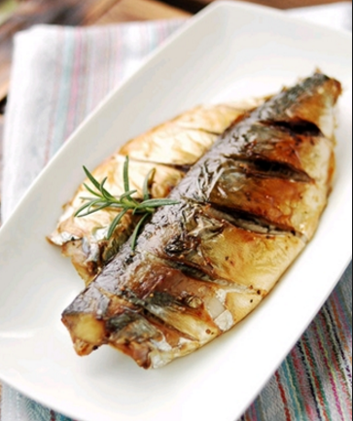
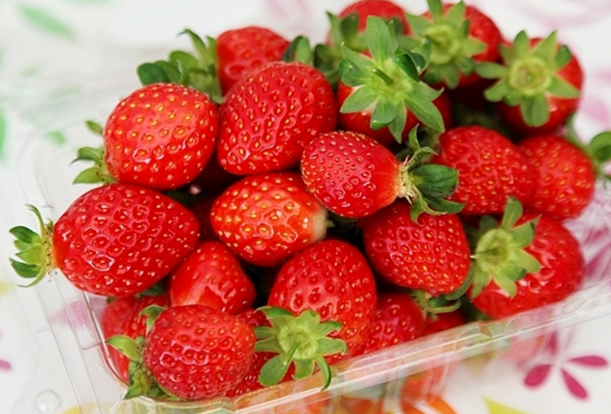
난임을 극복하는 생활 습관 기르기!!
3. 식이요법

Slide 23
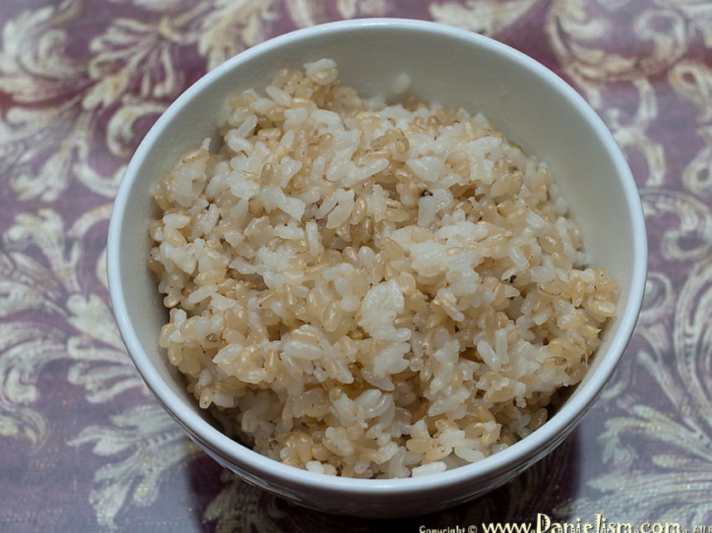
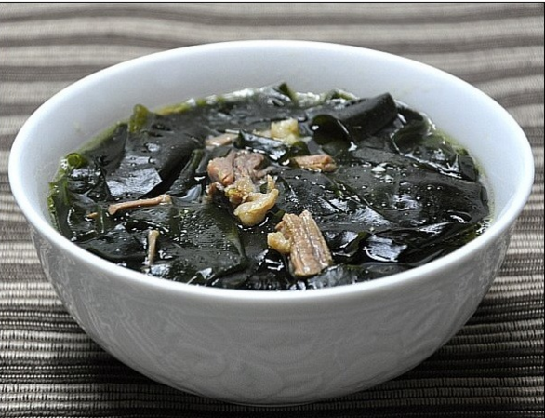
난임을 극복하는 생활 습관 기르기!!
3. 식이요법

Slide 24
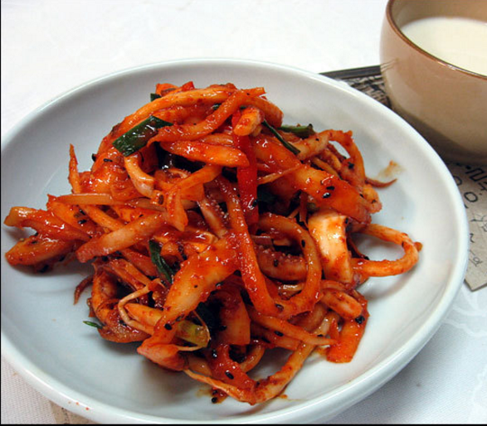
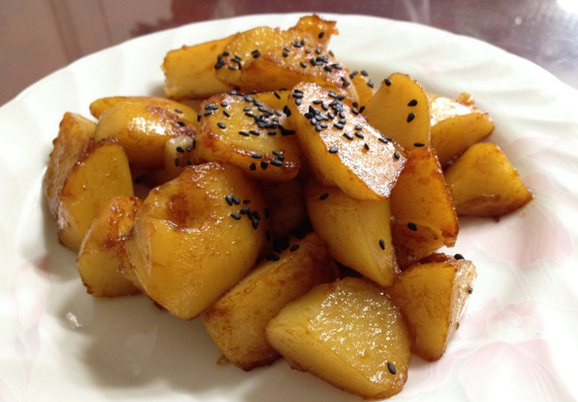
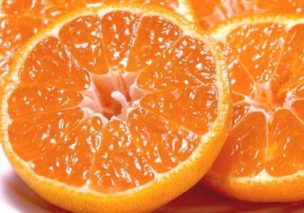
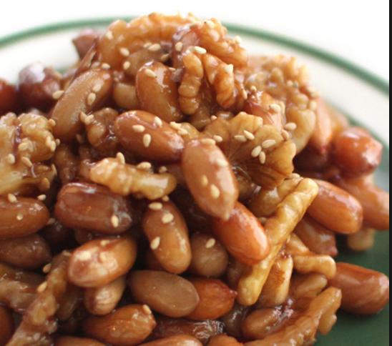
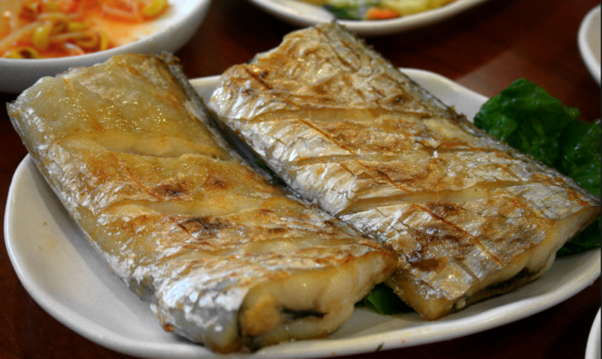
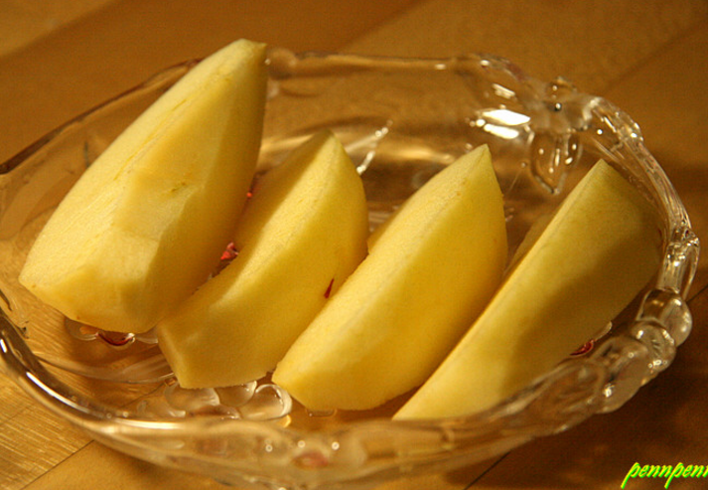
난임을 극복하는 생활 습관 기르기!!
3. 식이요법

Slide 25

환자진료 CASE
임신을 원해서 진료를 본 CASE : 40건 (2015.7.5~2016.1.18)
부부가 같이 진료보고 처방 : 50%
여자만 진료보고 처방 : 49%
남자만 진료보고 처방 : 1%
1제만 복용 : 60%
3제이상 복용 : 17.5%
- 연복율이 낮다..
소식은 언제 오려나…

Slide 26
환자진료 CASE
임신 3개월 이상, 남자도 같이 먹어야함.
언제까지 복용해야 하나? 먹는 중에 반 임신, 먹고 나서 반 임신->될때까지드세요
야행성, 식습관, 술, 스트레스, 걷기 운동 필수,자궁으로 혈을 돌림, 살 빠지면 임신 잘됨.
- 컴퓨터 종사자, 사무직- 임신 잘 안됨
업무 외 핸드폰, 컴퓨터 안 하기, 핸드폰 뒷주머니 안 넣기, 원초적으로 생활,
문명생활을 버림

Slide 27
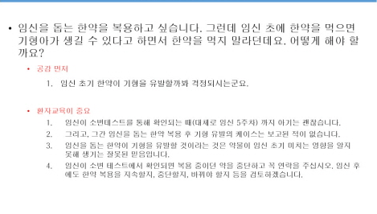
임신 수유 중 약물에 관한 상담
Notes:
출처 : 한의사협회 보수교육 강의자료 중

Slide 28
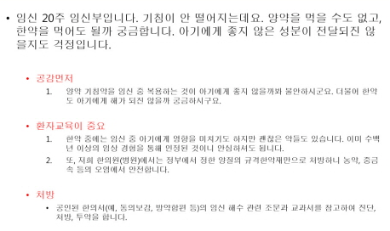
임신 수유 중 약물에 관한 상담
Notes:
출처 : 한의사협회 보수교육 강의자료 중

Slide 29
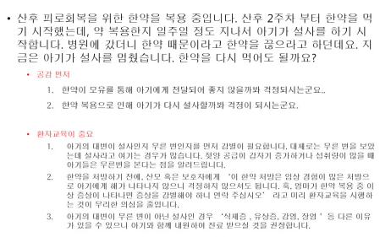
임신 수유 중 약물에 관한 상담
Notes:
출처 : 한의사협회 보수교육 강의자료 중

Slide 30
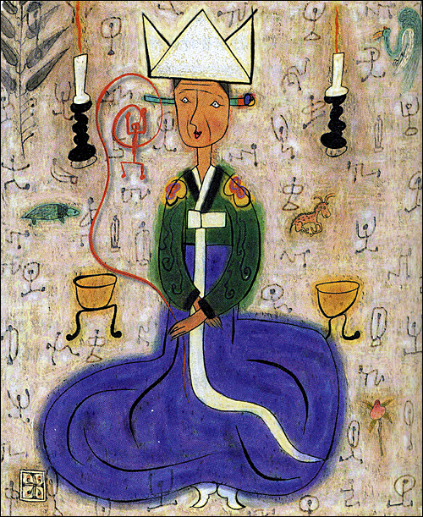
아기의 신 - 삼신할머니

Slide 31
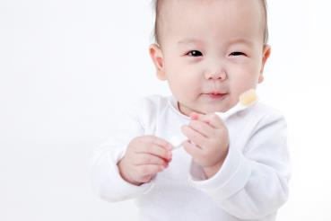
감사합니다 ~~

